Slide 1
Визуализация и анализ гелио- и гео- информационных данных
Факультет компьютерных наук, НИУ ВШЭ

Slide 2

Титульный лист
Курсовая работа второго курса программы ПМИ ФКН НИУ ВШЭ:
Тема: Визуализация и анализ гелио- и гео- информационных данных
Topic: Analysis and Visualization of Helio- and Geo- Data
Работу выполнил: Бугаев Егор Петрович, студент БПМИ 215
Руководитель проекта: Попов Виктор Юрьевич
Доктор физико-математических наук
Заведующий лабораторией моделирования и управления сложными системами ФКН НИУ ВШЭ

Slide 3
Анализ данных в сейсмологии
Сейсмология является одним из важнейших направлений геологических наук
Анализ данных уже используется, но далеко не во всех подразделах
Изучение землетрясений представляет крайний интерес (в том числе практический)
Проводятся соревнования с денежными призами для выявления новых подходов и сравнения существующих [1]

Slide 4
Цель и задачи работы
Цель: изучение применимости простых методов анализа и визуализации данных в сейсмологии
Задачи:
Изучение и применение простых методов анализа данных в специфических для сейсмологии задачах
Оценка успешности примененных методов
Создание примеров визуализации геоданных

Slide 5
Содержание
01
02
03
Выбор темы
Очистка данных
Кластеризация
04
05
Анализ результатов
Заключение
Постановка задачи и выбор данных
Оставляем только релевантные части
Применяем KMeans и DBSCAN, используем t-test для проверки гипотезы
Метрики Silhouette score и ARI для оценки кластеризации
Идеи для дальнейшей работы

Slide 6
01
Выбор темы
Факультет компьютерных наук, НИУ ВШЭ

Slide 7
Постановка вопроса
Одним из главных факторов землетрясений является движение литосферных плит.
Гипотезой, проверяемой в данной работе, будет различие в магнитуде землетрясений вдоль границы Евразийской литосферной плиты.
В частности, будем сравнивать восточную границу Евразийской плиты с южной границей.

Slide 8
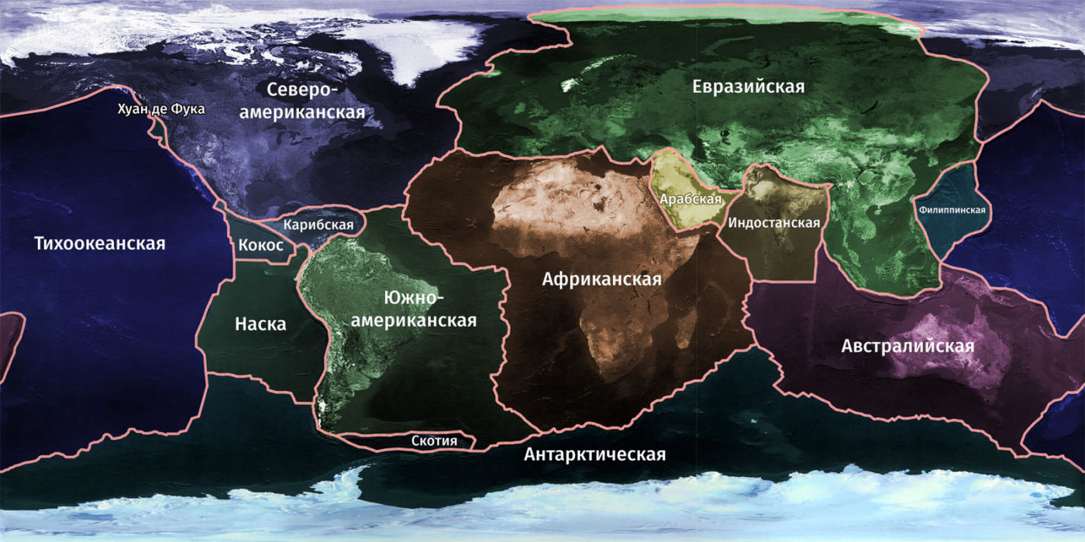
Границы литосферных плит
Южная
Южная граница Евразийской литосферной плиты
Восточная
Восточная граница Евразийской плиты

Slide 9
Выбор данных
Используются два набора данных [2] и [3].
Набор данных [2] содержит сведения о землетрясениях с ~2000 года до н.э. по современные землетрясения. В данном исследовании используются геолокации и магнитуды этих землетрясений.
Набор данных [3] содержит границы литосферных плит на карте в удобном формате: точками вдоль границ плит.

Slide 10
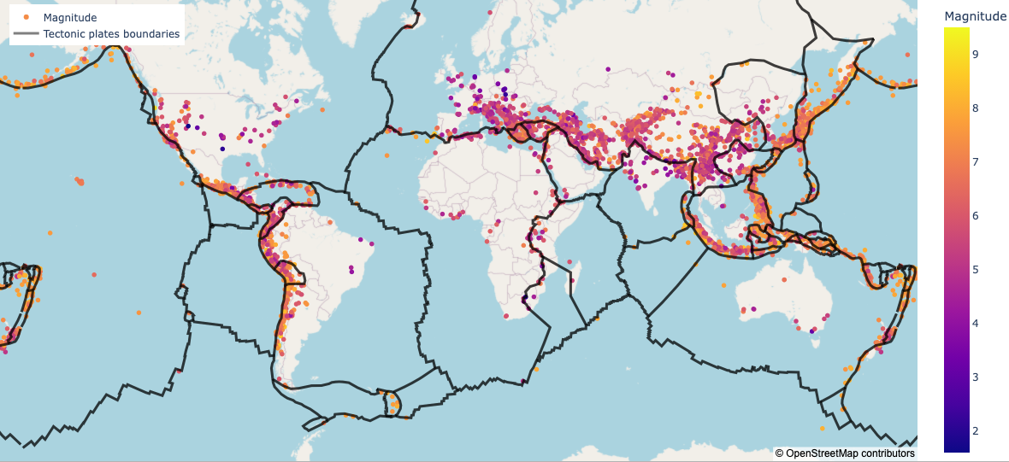
Предварительная оценка гипотезы
Можем заметить, что в восточной области Евразийской плиты визуально землетрясения в среднем большей магнитуды

Slide 11
02
Очистка данных
Факультет компьютерных наук, НИУ ВШЭ

Slide 12
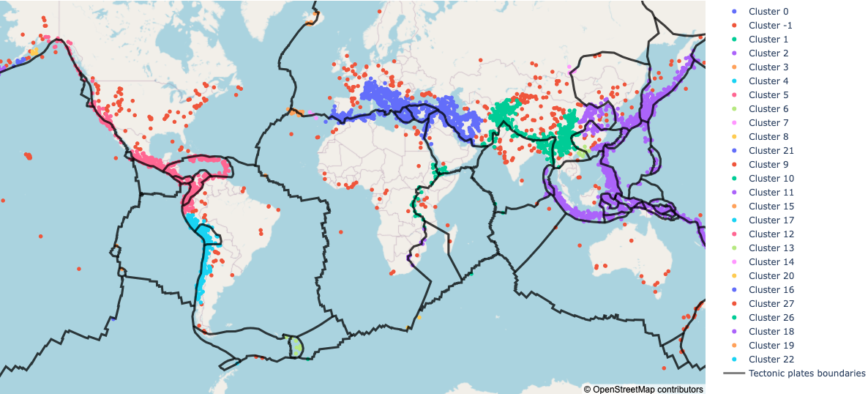
Оставляем релевантные данные
Много точек вдалеке от границ литосферных плит. Добавляем границы плит в данные и применяем DBSCAN.
Оставляем только точки с кластерами (удаляем красные).

Slide 13
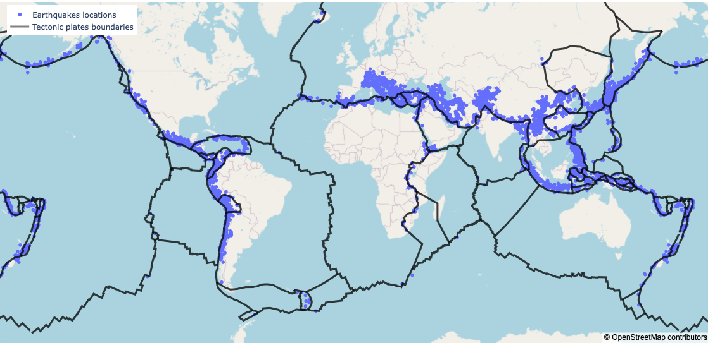
Оставляем релевантные данные
Оставшиеся без кластеров точки отбрасываем.
Получаем большую близость точек к границам.

Slide 14
03
Кластеризация
Факультет компьютерных наук, НИУ ВШЭ

Slide 15
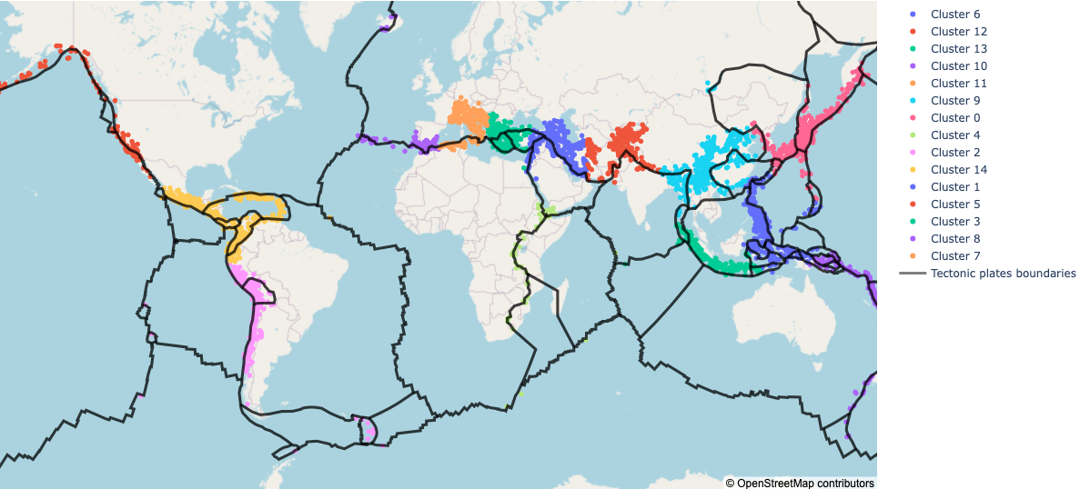
Применяем KMeans. Кластеризация
15 кластеров
Стартовые вершины выбираются случайно
Результаты схожи при разных запусках, кластеризация стабильна

Slide 16
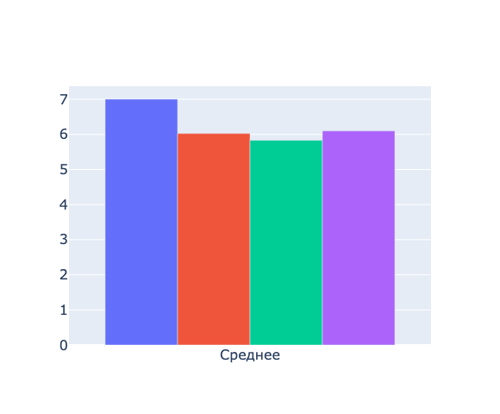
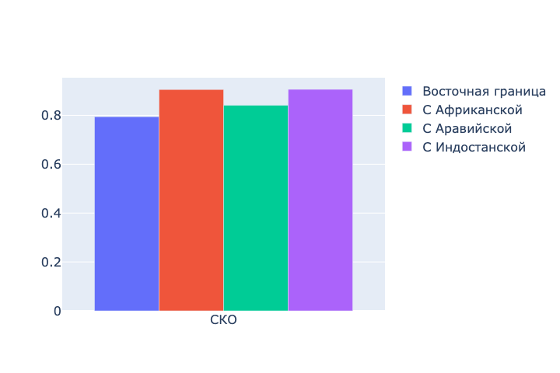
Применяем KMeans. Результаты
Значимость отличий в среднем значении у восточной границы относительно остальных подтверждается проверкой с помощью t-test с уровнем значимости 0.05

Slide 17
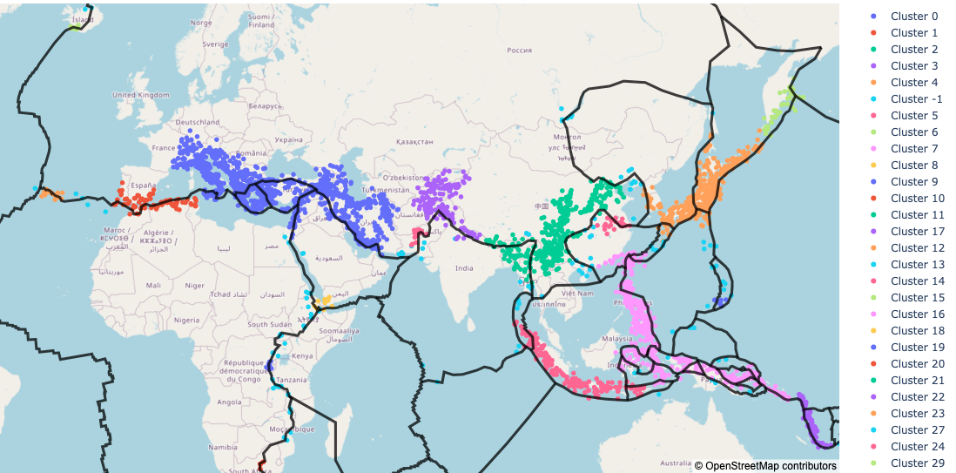
Применяем DBSCAN. Кластеризация
minPts = 8
eps =2 (считаем в градусах)
Получаем более вытянутые кластера из-за специфики алгоритма

Slide 18
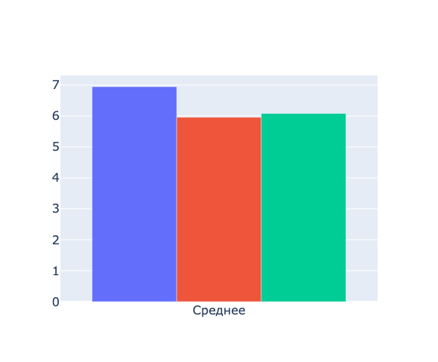
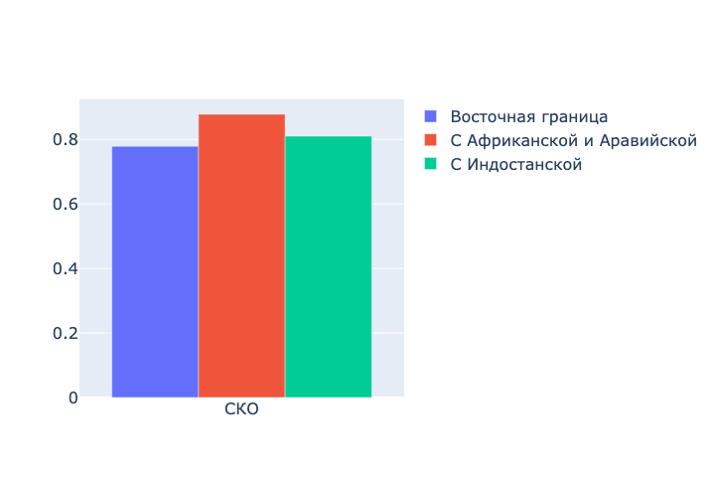
Применяем DBSCAN. Результаты
Значимость отличий в среднем значении у восточной границы относительно остальных подтверждается проверкой с помощью t-test с уровнем значимости 0.05

Slide 19
04
Оценка кластеризации
Факультет компьютерных наук, НИУ ВШЭ

Slide 20

Silhouette score
где для каждой точки i из всех точек в данных P:
a - среднее расстояние между точками в кластере, которому принадлежит i.
b - расстояние от i до точки в ближайшем кластере, не равном кластеру i.
При хорошем разбиении на кластера (не пересекаются) стремится к 1, при плохом (точки определены в неверные кластера) к -1.

Slide 21
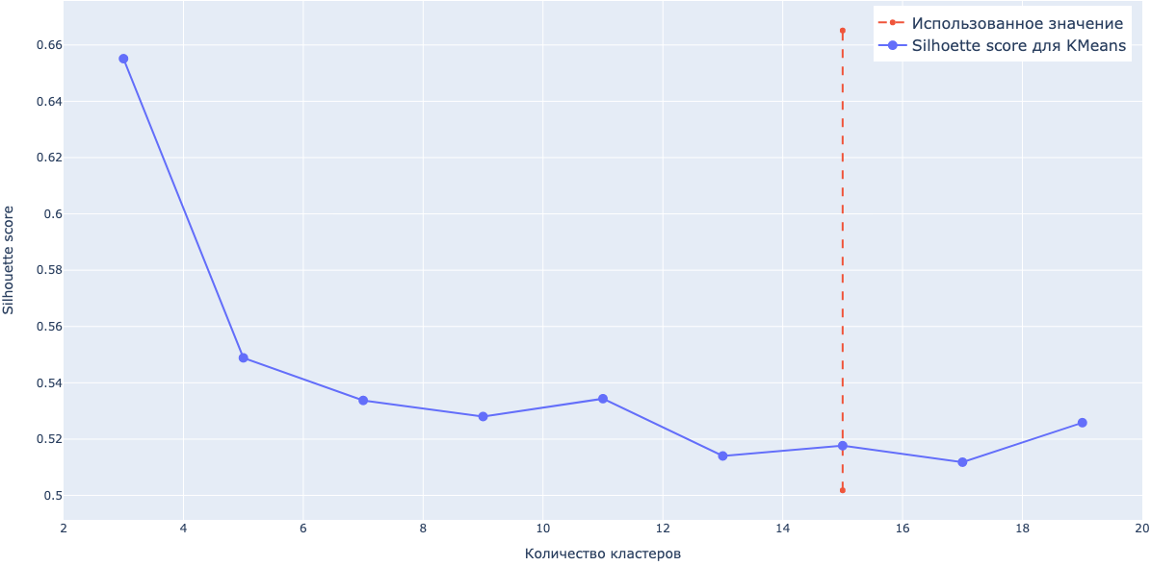
Silhouette score. KMeans
Оптимальное значение метрики для больших кластеров.
В выбранной нами кластеризации значение около 0.5.

Slide 22
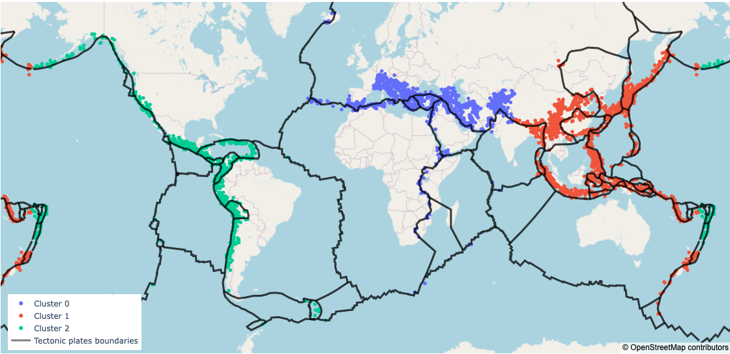
KMeans с 3 кластерами
Оптимальное значение метрики Silhouette score.
Очень крупные кластера, непригодно для анализа.

Slide 23
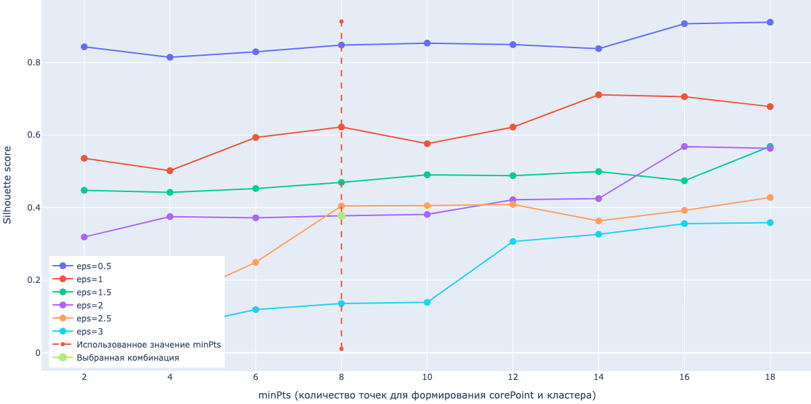
Silhouette score. DBSCAN
Значения почти не зависят от minPts.
При уменьшении eps метрика растет (но становится ли лучше кластеризация?)

Slide 24
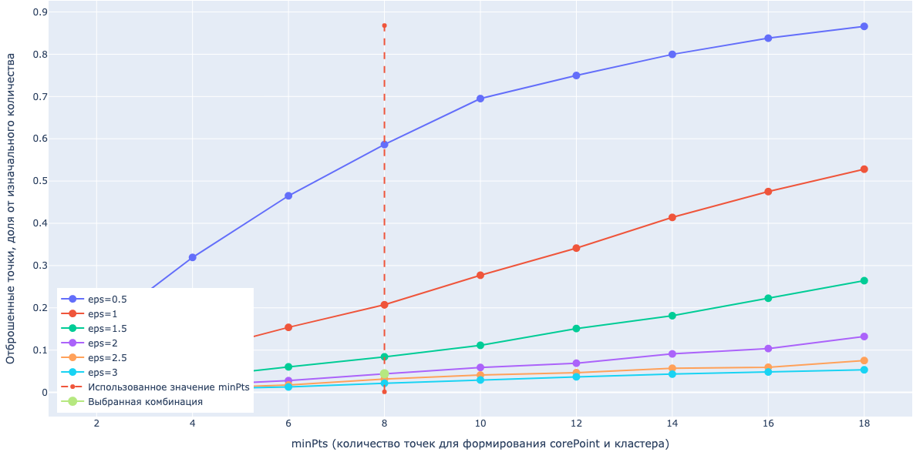
Silhouette score. DBSCAN
При маленьком eps теряется много точек (особенно при увеличении minPts)
DBSCAN не находит им кластера и такие точки перед подсчетом метрики отбрасываются.

Slide 25

Adjusted Random Index Score
Random Index
где:
k - количество пар, правильно определенных в один или разные кластера.
n - количество предварительно размеченных точек в наборе данных.
Требуется набор точек с заранее размеченными эталонными кластерами. Сравниваем, насколько близка наша кластеризация к эталонной.
Adjusted RI считаем с помощью несложных преобразований, получаем 0 при случайной кластеризации (исходно RI не обладает этим свойством).

Slide 26
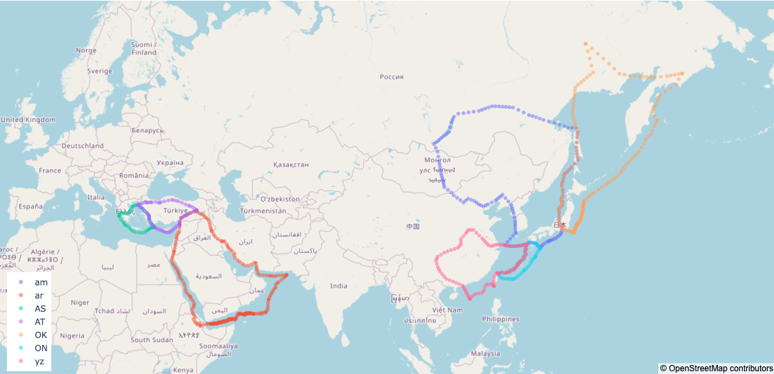
Готовим эталонные кластера
Выбираем границы литосферных плит около Евразийской, точки на них размечены по плите, которой принадлежат.
На каждой границе оставляем точки только одной плиты.

Slide 27
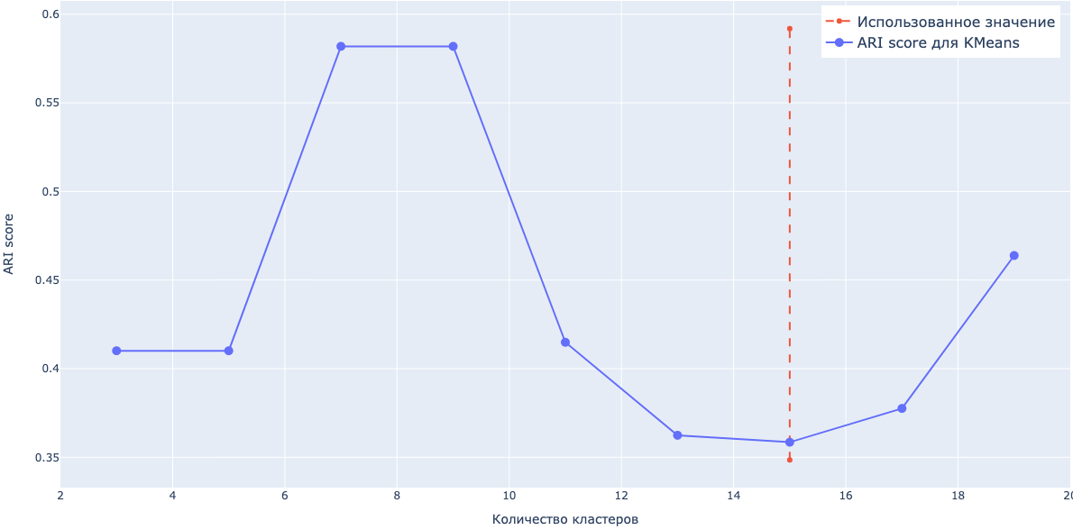
ARI Score. KMeans
Избавились от тенденции к укрупнению кластеров.
Оптимально другое разбиение - с 8 кластерами.
Наше находится в локальном минимуме.

Slide 28
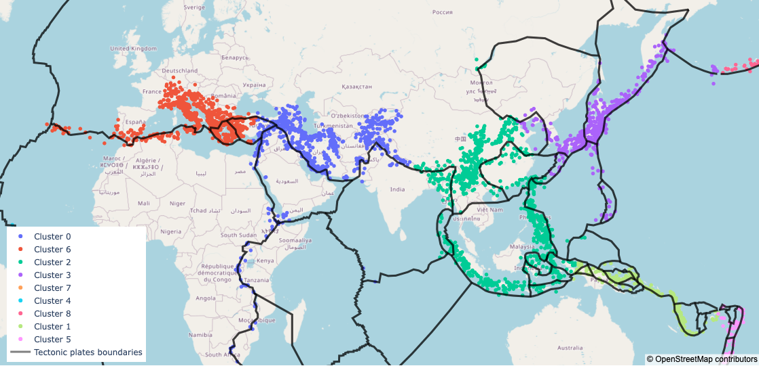
KMeans с 9 кластерами
Плохо сгруппировали восточную границу Евразийской плиты, важную для исследования.
В остальном кластеризация похожа на выбранную.

Slide 29
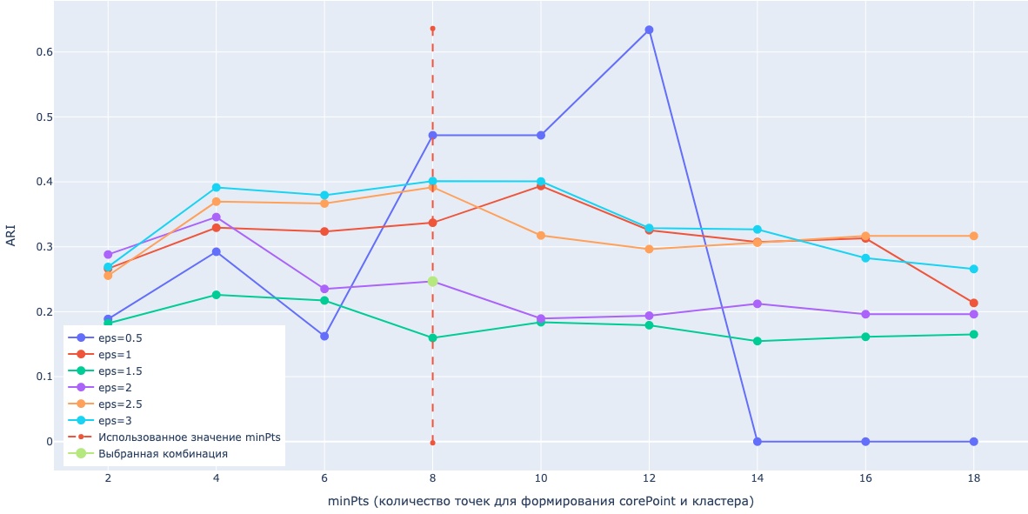
ARI Score. DBSCAN
Снова явная зависимость качества кластеризации от eps (но теряем больше точек).
Выбранное значение соблюдает некий баланс.
Нулевая ошибка при большом minPts и малом eps - не остается точек.

Slide 30
05
Заключение
Факультет компьютерных наук, НИУ ВШЭ

Slide 31
Заключение
Методы кластеризации пригодны для исследований, но часто требуют ручной доработки/проверки
Метрики показывают отличие кластеризации от шума, но не все одинаково хорошо применимы для оценки алгоритмов
Проводить первичную оценку гипотез и дальнейшую проверку можно даже простыми алгоритмами

Slide 32
Дальнейшая работа
Применять алгоритмы классификации вместо кластеризации: использовать заранее размеченные точки на границах
Проводить более детальный анализ (меньше кластера)
Оценивать изменения средней магнитуды с течением времени

Slide 33
Использованные источники
LANL Earthquake Prediction (Kaggle ML Competition)
Earthquakes -2150 BC – 2023 AD around the world, Bharath Pose (Kaggle dataset)
Tectonic Plate Boundaries, Curtis Thompson (Kaggle Dataset)
Step by Step to Understanding K-means Clustering and Implementation with sklearn, Data Folks Indonesia, Arif R.
DBSCAN Clustering — Explained, Towards Data Science, Soner Yıldırım
Подробнее можно посмотреть в pdf курсовой работы

Slide 34
Использованное ПО
Plotly, NumPy, Pandas libraries (для вычислений и визуализации)
Google Collab (для вычислений и представления работы)
Ссылка на репозиторий с работой:
https://github.com/EgorBugaev/earthquakes_clusterization

Slide 35
Спасибо за внимание!
Контактная информация:
egor07072003@gmail.com
@epbugaev (tg)

